Slide 1
AMO DE QUARTIERS À ÉNERGIE POSITIVE ET FAIBLE IMPACT CARBONE
E+C-Onfluence / Oloron Sainte-Marie (64)

Slide 2
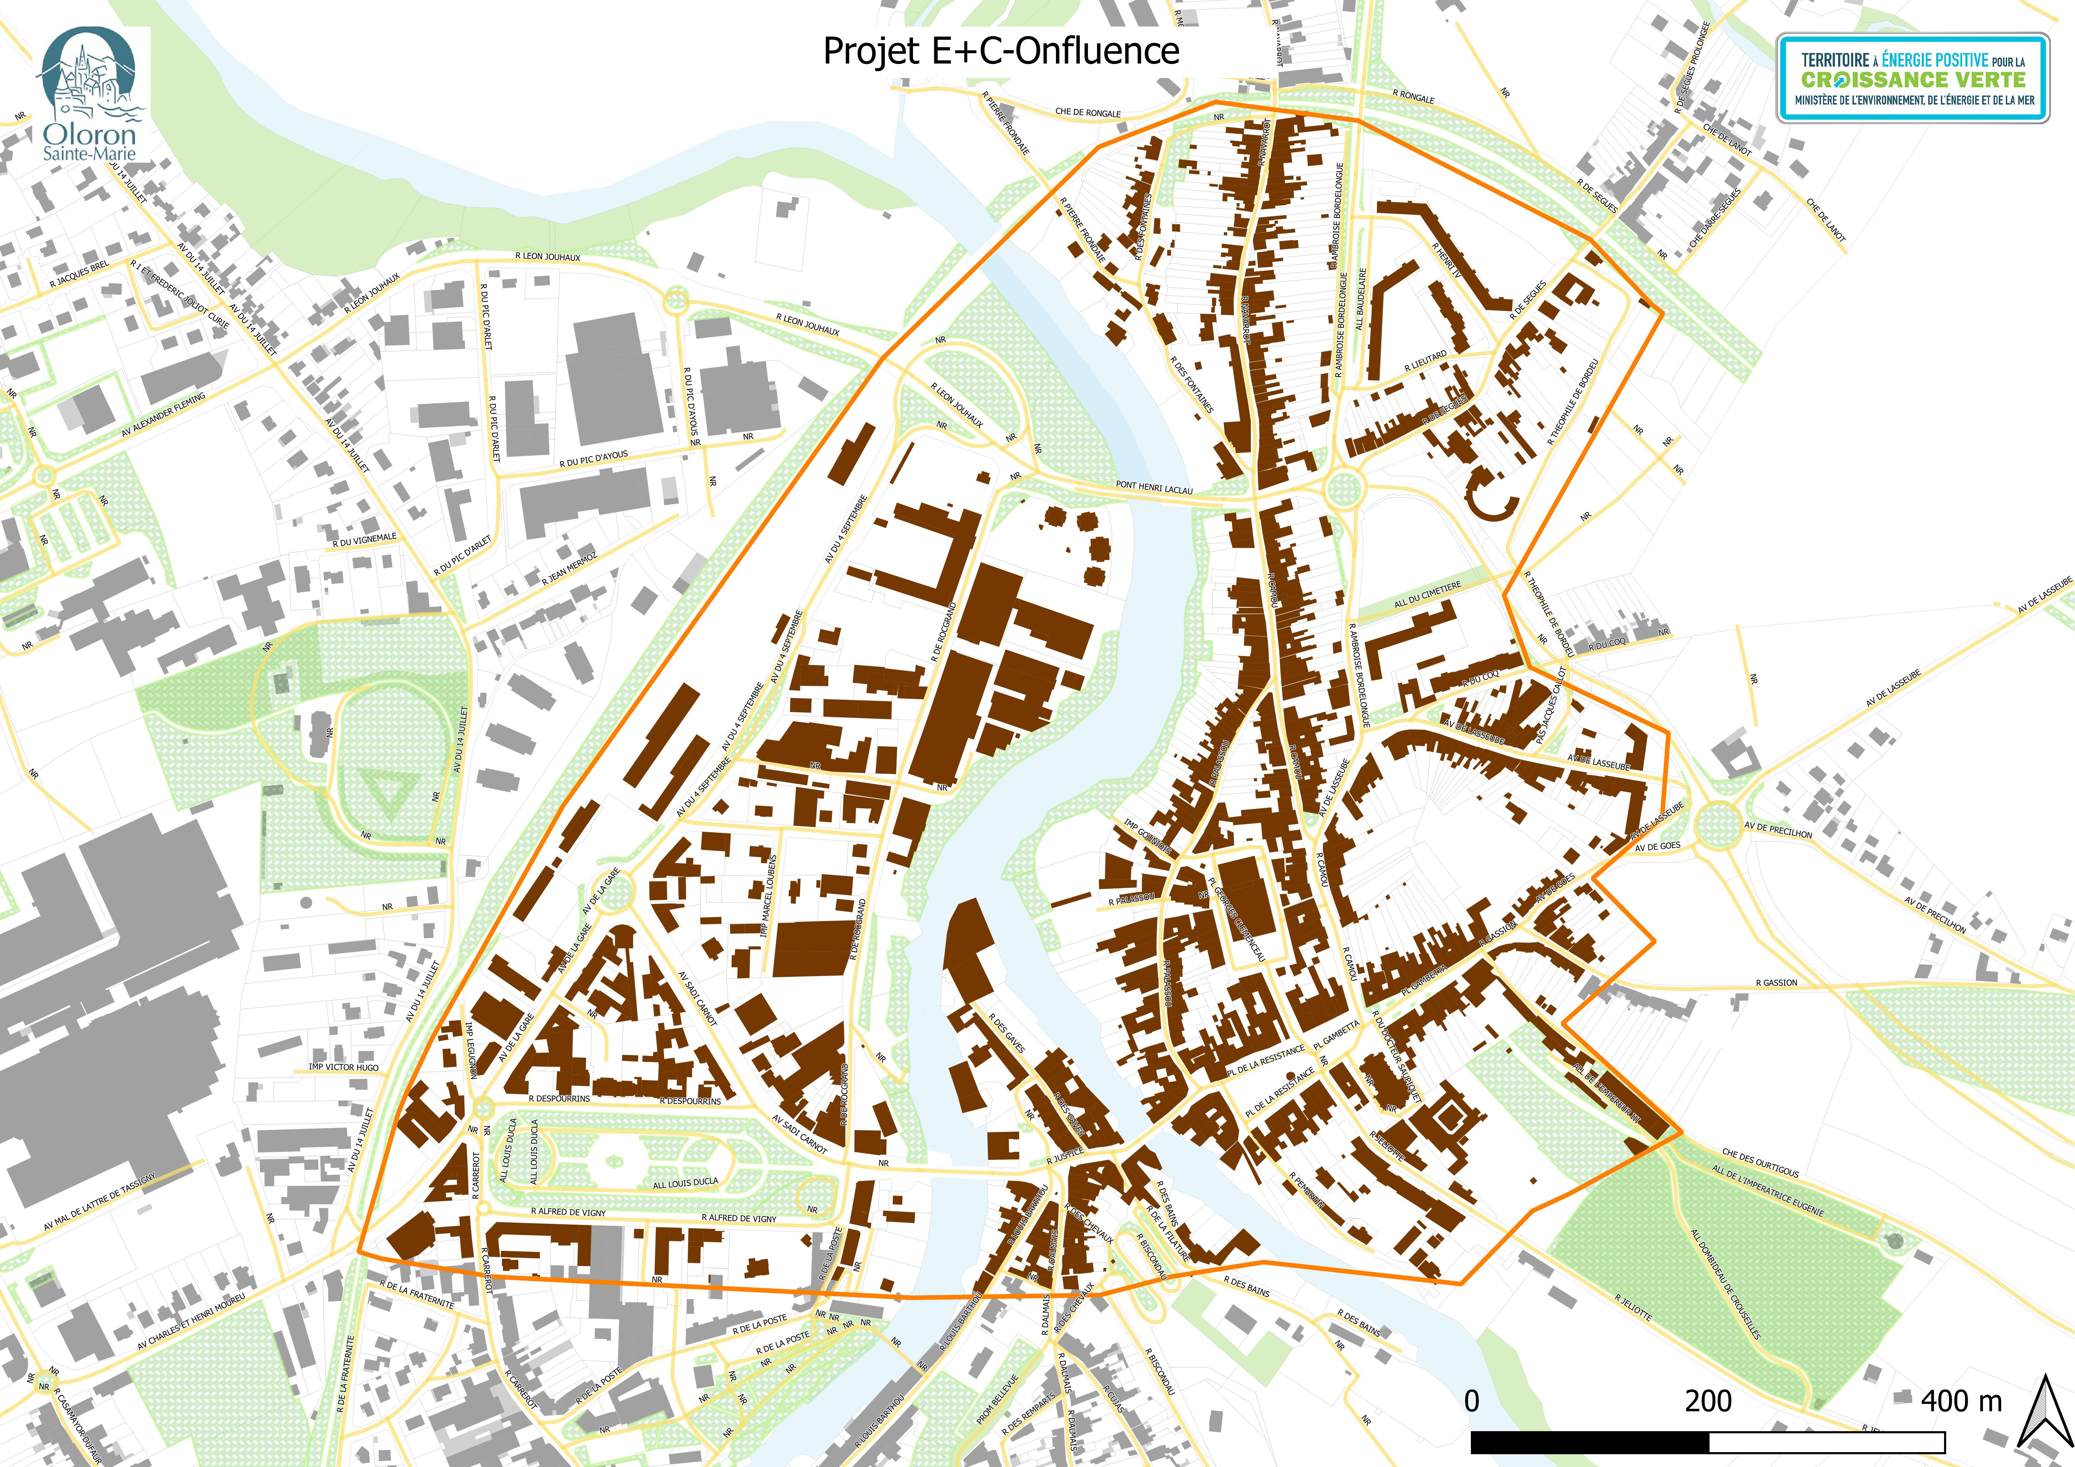
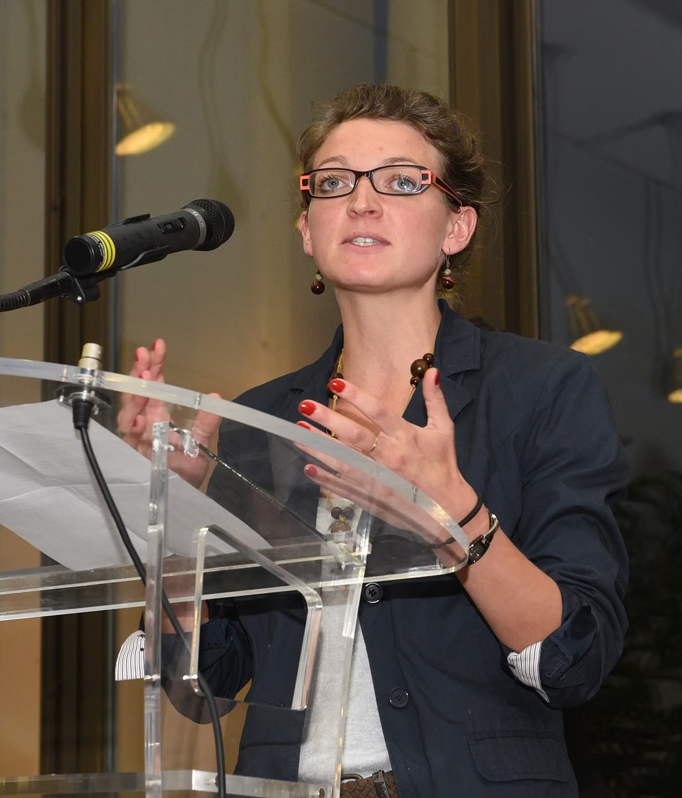
LEFEVRE Charlotte

Slide 3
PHASAGE
Etudes amont
Conception Urbaine
Conception esp. publics
Commercialisation
Chantier
Exploitation
CONSTRUCTION
PROGRAMMATION
Construction neuve | 0%
Réhabilitation | 100%
PERIMETRE
Surface totale (ha) | 76
Surface d’esp. verts | NC
SDP (m²) | NC
* estimation

Slide 4
La Commune mène une politique ambitieuse en terme de transition énergétique, reconnue TEPCV en 2016.
Démarche de retrouver l’autonomie énergétique du quartier de la confluence, ancien quartier industriel du textile de la Ville, où les usines utilisaient l'énergie hydraulique.
3 axes prioritaires :
La maitrise de l’énergie
La production de l’énergie renouvelable.
L’Economie circulaire – Alimentation responsable
Objectif de revitalisation du centre-ville avec l’attractivité à travers un quartier à énergie positive et faible impact carbone, et diminuer le nombre de logements et commerces vacants.

